Slide 1

오버워치 팬 페스티벌 참가 제안서
Proposal by
Copyright ⓒ 2018. MAKYE ATELIER PARFUM. All rights Reserved

Slide 2

Copyright ⓒ 2018. MAKYE ATELIER PARFUM. All rights Reserved

Slide 3
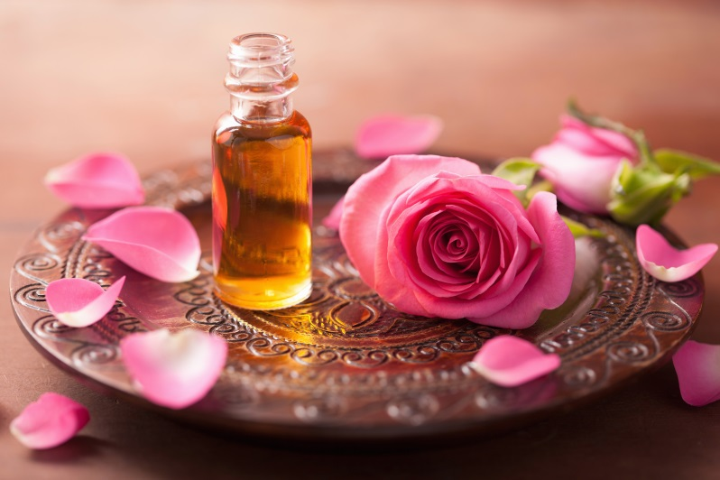
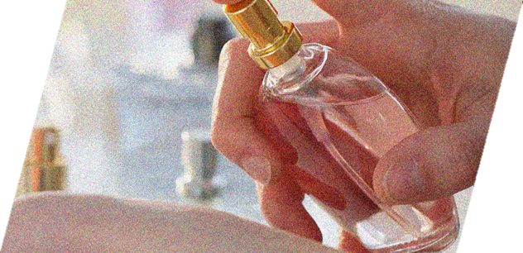

2015년 시작된 마계공방 퍼퓸 부티크는
많은 분들의 소중한 사람들,
사랑스런 이들의 향취를 구현하기 위해 노력하고 있습니다.
Copyright ⓒ 2018. MAKYE ATELIER PARFUM. All rights Reserved

Slide 4
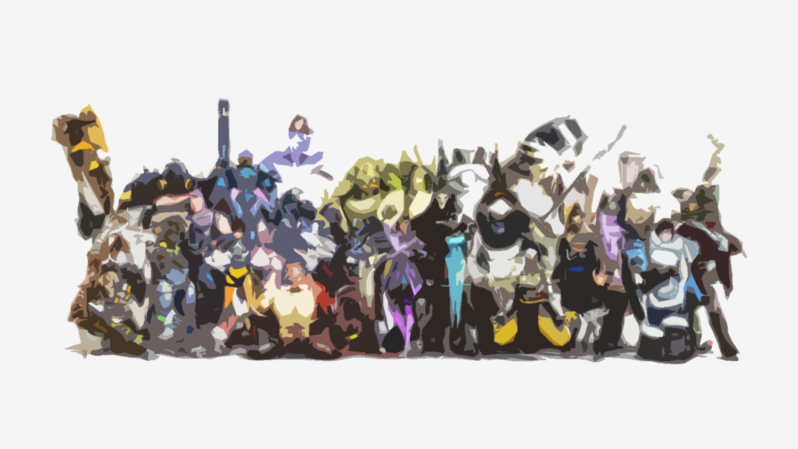
컴퓨터 화면 속에서만 존재하던 ‘영웅’들의 모습
Copyright ⓒ 2018. MAKYE ATELIER PARFUM. All rights Reserved

Slide 5

그들의 자취를 ‘현실’로 데려올 수 있도록
Copyright ⓒ 2018. MAKYE ATELIER PARFUM. All rights Reserved

Slide 6
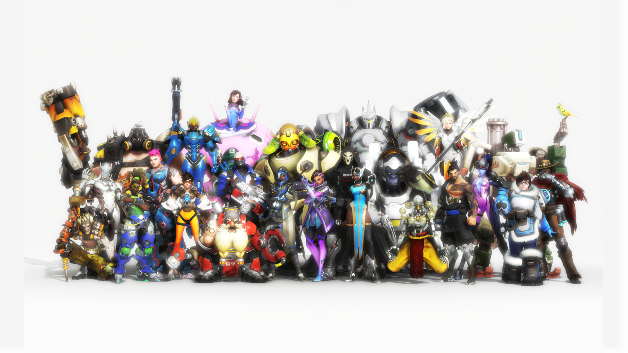
‘그들의 향기’를 구현합니다
Copyright ⓒ 2018. MAKYE ATELIER PARFUM. All rights Reserved

Slide 8


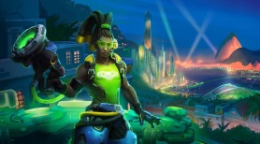
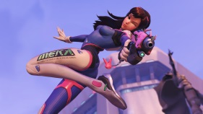
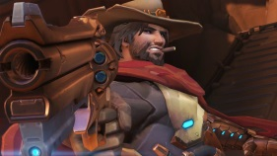

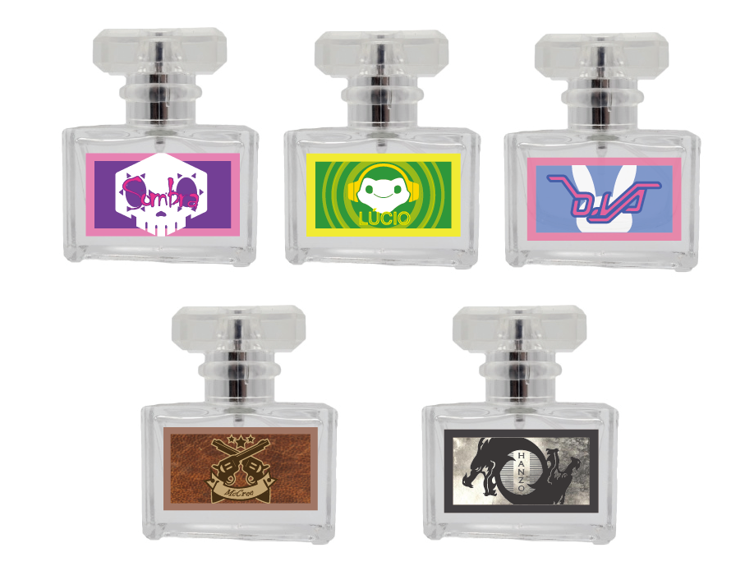
OVERWATCH Fan Festival
Tailor Made Perfume
오버워치의 캐릭터를 상징하는 향수 Line-up
솜브라
루시우
디바
맥크리
한조
*추후, 타영웅-향수 제작관련 협의가능
Copyright ⓒ 2018. MAKYE ATELIER PARFUM. All rights Reserved

Slide 9

OVERWATCH Fan Festival
Tailor Made Perfume
솜브라
: 사랑스럽게 귀엽게 올라오는 루버브의 향취에 섹슈얼한 느낌을 주는 프란지파니 꽃의 배합.
: 이국적인 향취를 가진 재료들을 사용하여 독특한 느낌을 주는 향수
: 관능미 있지만 큐트한 느낌을 탑노트에 얹어 어디로 튈지 모르는 솜브라의 매력
노트구성 (Scent Layer)
Top _ 루버브
통통 튀는 듯, 새침한 듯 달큰한 루버브 향취.
Mid _ 레드베리, 프란지파니
레드베리의 귀여움과 프란지파니의 관능미.
Base _ 머스크
탄탄하게 향취를 받쳐주는 머스크.
Copyright ⓒ 2018. MAKYE ATELIER PARFUM. All rights Reserved

Slide 10
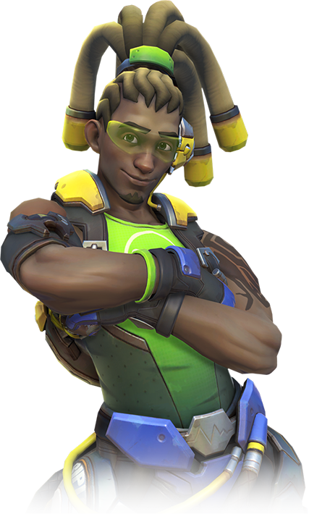
OVERWATCH Fan Festival
Tailor Made Perfume
루시우
: 빠르고 신나는 그의 비트처럼 상쾌한 열대 과일과 바다, 그리고 민트 향기
: 남녀 구분없이 누구나 기분을 전환할 수 있는 달콤하지만 시원한 향기를 가볍게
노트구성 (Scent Layer)
Top _ 파인애플 베르가못 민트
이국적이고, 상쾌함을 부여하는 프루티노트
Mid _ 망고
달콤함과 개구진듯한 느낌을 부여하는 센트
Base _ 워터리노트
가볍고 시원하게 느껴지는 깔끔한 잔향
Copyright ⓒ 2018. MAKYE ATELIER PARFUM. All rights Reserved

Slide 11
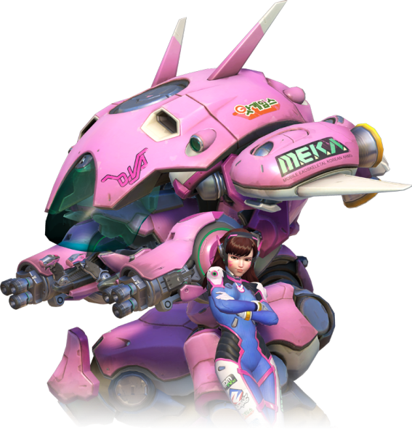
OVERWATCH Fan Festival
Tailor Made Perfume
디바(송하나)
: 상큼하게 터지는 딸기와 달큰하고 사랑스러운 사과 향기
: 약간의 라즈베리를 더한, 활기차고 명랑한 디바의 이미지를 상징
: 향취들이 사라질 무렵, 남는 잔잔한 화이트 머스크의 잔향은 비전투시의 평범한 송하나의 모습을 대변
노트구성 (Scent Layer)
Top _ 라즈베리
새콤하고 앙증맞은 라즈베리의 귀여운 향취
Mid _ 사과, 딸기
달콤하고 사랑스러운 사과와 상큼한 딸기
Base _ 화이트 머스크
포근하게 올라와 감싸는 화이트 머스크의 잔향
Copyright ⓒ 2018. MAKYE ATELIER PARFUM. All rights Reserved

Slide 12
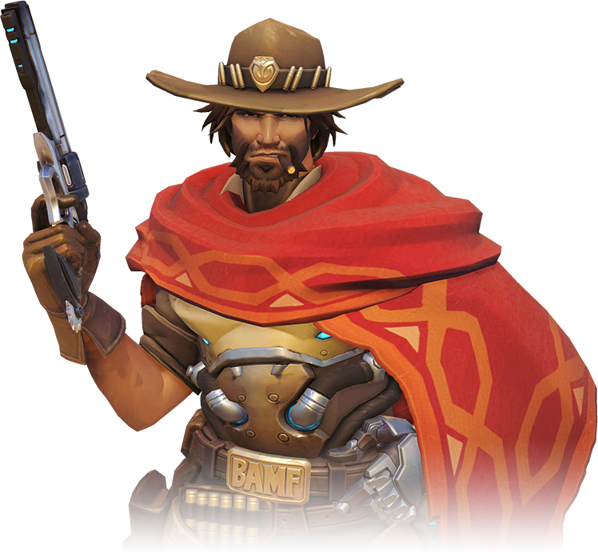
OVERWATCH Fan Festival
Tailor Made Perfume
맥크리
: 타오르는 태양 아래 잔뜩 말라버린 건초의 느낌을 주는 베티버와 시더우드
: 갓 무두질한 거친 가죽과 남성미를 강조하는 페퍼의 향기
: 마초이즘을 강조한듯한 강렬한 남성 향수 냄새에 묵직한 야생을 담은 향취
노트구성 (Scent Layer)
Top _ 제라늄, 로즈마리
쌉싸래하고 강렬한 남성향수의 향기
Mid _ 가죽, 재스민
갓 무두질한 듯 아직도 뜨거운 온기가 남은 거친 가죽의 향기와 관능적인 재스민 한 방울
Base _ 시더우드, 베티버
바싹 말라버린 건초와 나무의 냄새
Copyright ⓒ 2018. MAKYE ATELIER PARFUM. All rights Reserved

Slide 13
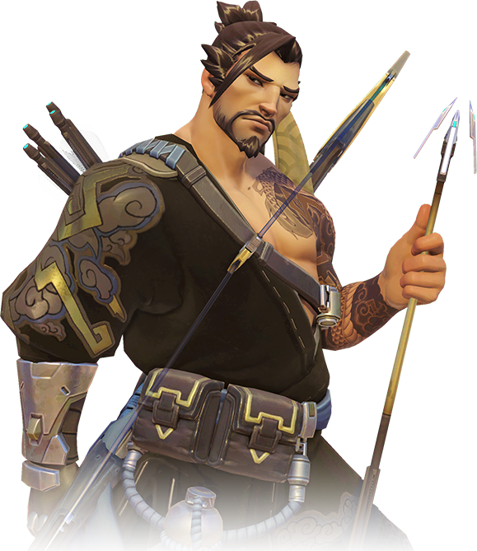
OVERWATCH Fan Festival
Tailor Made Perfume
한조
: 깊고 무게감 있지만 절제된 침향의 향기
: 고급스럽지만 어딘가 외로운 듯, 건조한 이미지를 상징
: 동양적이고 차분한 느낌의 향조
: 침향 향기에 난꽃 향취가 숨겨져 깔끔한 향취를 부여
노트구성 (Scent Layer)
Top _ 한란
동양의 미를 살리는 고급스러움
Mid _ 통카빈, 인센스
전반적인 향을 차분하게 만들어주는 미들노트
Base _ 침향, 샌달우드, 앰버
깊이감이 잘 정돈된 오리엔탈 센트
Copyright ⓒ 2018. MAKYE ATELIER PARFUM. All rights Reserved

Slide 14
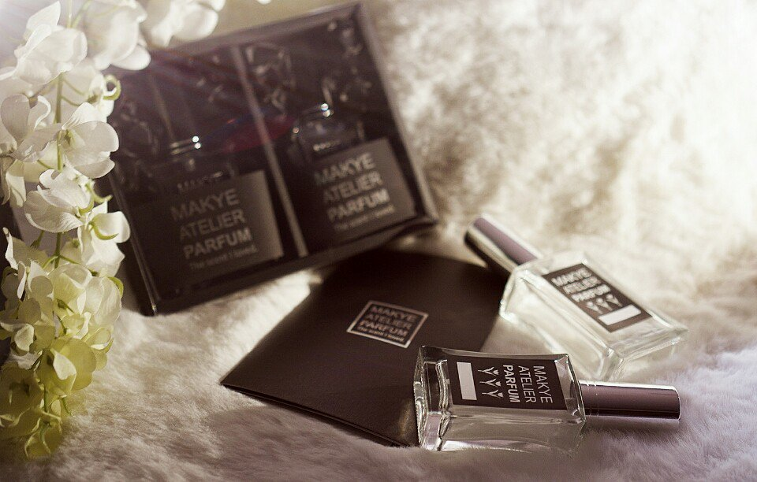
Copyright ⓒ 2018. MAKYE ATELIER PARFUM. All rights Reserved

